Slide 1
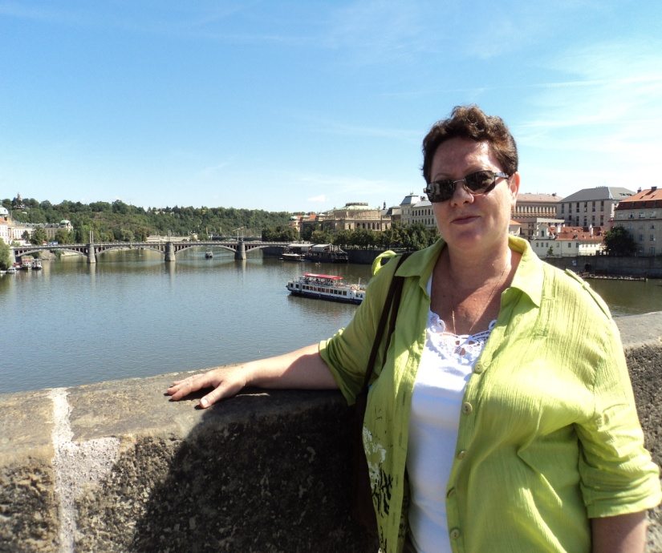
Доклад «Формирование предметных и надпредметных компетенций у старших школьников как условие успешной сдачи ЕГЭ по обществознанию и истории.»
Михайлова Тамара Борисовна учитель истории и обществознания МБОУ «Гимназия №90».

Slide 2

«Кто хочет, сдвинуть мир, пусть сначала пусть сдвинет себя!»
Сократ

Slide 3
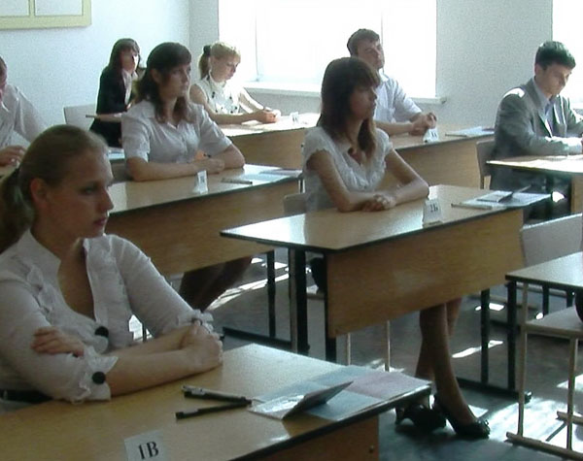
Сегодня многие из нас задаются вопросом:
- Как же успешно подготовить учащихся к сдаче единого государственного экзамена, как сформировать у него необходимые для сдачи ЕГЭ надпредметные и предметные компетенции?

Slide 4
Надпредметные компетенции:
способы получения информации;
умение работать в группах и самостоятельно;
умение принимать решения;
умение проявлять творческие способности;
умение осуществлять самоконтроль и самооценку своей деятельности;
использование диалоговых форм обучения, основанных на взаимопонимании и взаимодействии.

Slide 5
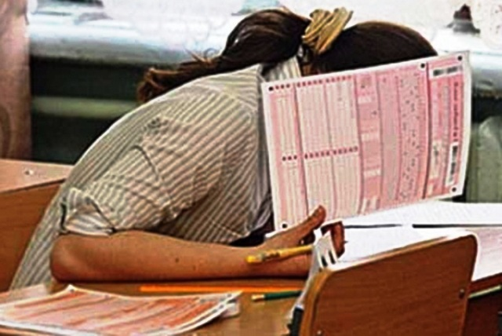
Одна из главных трудностей, с которыми сталкиваются сегодняшние выпускники при сдаче ЕГЭ – это не столько незнание содержания материала, сколько неумение работать с тестовым материалом разной типологии и разного уровня сложности, в связи с этим – необходимость организации системной работы на уроках по подготовке учащихся к ЕГЭ по предмету
становиться актуальной.

Slide 6


В данном случае работа в этом направлении должна вестись в системе, начиная с 8 класса, а не в 11. В 10-м, 11-м классах –– использование тестовых заданий разного уровня сложности; знакомство с типологией заданий в части I части II (тесты развивающего и контролирующего характера). В процессе работы с тестовым материалом происходит формирование надпредметных компетенций- навыков адекватной самооценки учащихся.

Slide 7
При помощи тестов ЕГЭ по истории проверяются следующие знания:
1. Знание дат;
2. Знание фактов;
3. Знание понятий и терминов;
4. Знание причин и следствий;
5. Группировка фактов, характерных признаков явлений;
6. Поиск информации в источнике;
7. Выявление общих черт и различий сравниваемых исторических событий, процессов;
8. Соотнесение единичных фактов и общих исторических явлений, процессов. Указание характерных черт событий, явлений, процессов.

Slide 8

Основная задача учителя на сегодняшний день давать не только знания, но и научить учеников самостоятельно пользоваться этими знаниями, решая тесты ЕГЭ.
Поэтому сама жизнь вынуждает учителя использовать метод тестирования для проверки знаний учащихся как можно чаще, прививая иммунитет к тестам.

Slide 9

Подготовку к ЕГЭ по истории рекомендуется вести:
-по периодам:
первобытное общество у славян, переход к феодализму, феодализм и т.д.;
-по направлениям:
внешняя политика, внутренняя политика, государственное устройство, экономика,
социальная
структура и пр.

Slide 10

Подготовку к ЕГЭ по обществознанию рекомендуется вести:
по сферам общественной жизнедеятельности:
-политико-правовой сферы;
- экономической сферы;
-социальной сферы;
-духовной сферы.

Slide 11

"Краткий словарь литературоведческих терминов" трактует эссе как "разновидность очерка, в котором главную роль играет не воспроизведение факта, а изображение впечатлений, раздумий, ассоциаций".
Сочинение в жанре эссе требует от автора не только умения продемонстрировать "сумму знаний", но наличие творческих способностей, умение сделать акцент на собственных чувствах, переживаниях, отношении к тому, о чем он пишет.
Словом, автор эссе не просто рассказчик, он - его герой.

Slide 12

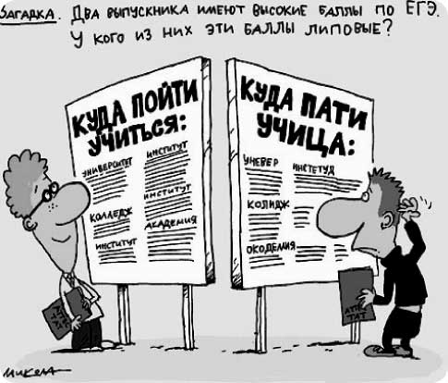
В заключение можно сделать следующие выводы. При подготовке учащихся к ЕГЭ необходимо активно применять новые педагогические технологии, направленных на обеспечение более высокого качества подготовки выпускников развития их предметных и надпредметных компетенций.

Slide 13

ЧТОБЫ ДОЙТИ ДО ЦЕЛИ, НАДО
ПРЕЖДЕ ВСЕГО ИДТИ.
Оноре Бальзак

Slide 14

Спасибо за внимание.

